Slide 1
19. СТАНДАТЕМ МОДЕЛ (СМ)
§ 19.1. Въведение
Структура; елементарни и фундаментални частици;
признаци за класификация ‒ по взаимодие; античастици.
§ 19.2. Фундаментални частици на материята
12 фундаментални частици; фундаменталните фермиони;
горни и долни кварки; 3 неутрина ; заряд на кварките.
§ 19.3. Античастици
Античастици; вътрешно свойство; лептонен заряд; запаз-
ването му; неутрона и неутрино; позитрон; фундаментални лептони и антилептони; барионен зарядантикварки.
§ 19.4. Четирите фундаментални сили
Фундаментални сили; силно взаимодие; то и кварки и лепто-ни; свободни кварки (?); слабо взаимод-ие – кварки и лептони.
§ 19.5. Преносители на взаимодействието
Фундаментални бозони; фундаментални взаимод-ия и прено-сители; промеждутъчни бозони и лептони и кварки; елек-трослабо взаимод-ие; Хигс бозон; цвят; квантова хромодина
мика; хипотези за Великото обединение; стандартен модел.

Slide 2
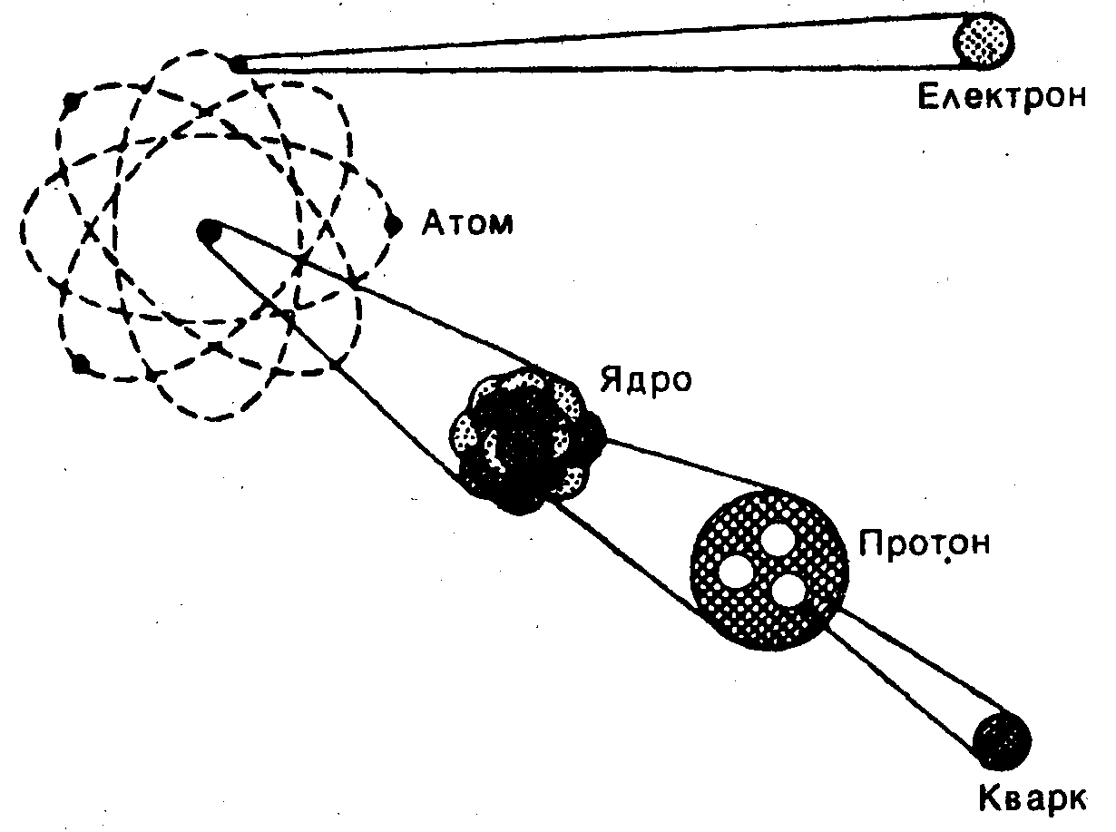
§ 19.1. ВЪВЕДЕНИЕ
Развитието на представите за структурата на веществото
през последното столетие
В съвременната физика елементарни частици са онези, кои-
то отговарят на условието да не са атоми или атомни ядра. Ня-
кои частиците имат своя структура, т.е. състоят се от частици,
като например нуклеоните – от кварки. Но те могат да бъдат и
безструктурни като фотона, електрона, неут риното и кварките. В този случай те се наричат фундаментални частици.

Slide 3
§ 19.1. ВЪВЕДЕНИЕ
Класификация и някои признаци или стойности
Елементарните частици са с много малки маси
и размери
Частиците могат да са стабилни (e, p) и нестабилни (мезони, хиперони). Неутронът е стабилен в ядрото, но
не в свободно състояние с време на живот ~13 min.
Нестабилните се характеризират с време Частиците с време на живот се наричат резонанси.
Статистика на частиците – с цял спин бозони, а с полу-цял – фермиони .
Частицата има съвкупност от заряди (не само електри-чески). Почти всяка частица има двойник с противополо-жен знак на заряда – тя се нарича античастица. Античас-тицата на електрона е позитронът, на протона е антипро-тонът и др. Ако частицата няма никакви заряди, тя съв-пада с античастица си – истински неутрална: фотон.
Стр. х-ки: кв.ел-динамика, кв. хромодинамика, КТП.

Slide 4
§ 19.1. ВЪВЕДЕНИЕ
Най-физична класификация: по начина на
взаимодействие на частиците.
Определящи са слабото и силното взаимод-ие. Час-
тиците, участващи само в слабото, са частиците преносители (наричат ги калибровъчни частици) и лептоните. Частиците, изпитващи силно взаимод-ие, се наричат адрони. Днес са познати 2 вида – мезони и бариони. На гръцки „барион“, „мезон“ и „лептон“ оз-начават тежки, промеждутъчни и леки (частици).

Slide 5
§ 19.1. ВЪВЕДЕНИЕ
12 фундаментални частици на веществото
Частици на вешеството могат да бъдат сведени до комби
-нации от 12 съставящи: вж. табл.
От теорията и експеримента следва, че всички частици се
състоят от фундаментални частици с полуцял спин – фун-
даментални фермиони. Класът им е образуван от шест
лептона (три двойки) и шест кварка. Размерът на кварките
е <10⁻¹⁷m.
Лептони | Озна чение | Кварки | Озна- чение
Електрон | e | Горен | u
Електронно неу-но |  | Долен | d
Мюон μ | μ | Странен | s
Мюонно неутрино |  | Очарован | c
Таон | τ | Красив | b
Таонно неутрино |  | Истински | t

Slide 6
§ 19.1. ВЪВЕДЕНИЕ
Кварки
Цвайг и Гел-Ман (1964 г.) предположили, че адрони-те се състоят от 3 взаимодействащи частици. Гел-Ман
ги нарекъл кварки. Кварките са фундаментални час-тици – те нямат вътрешна структура. Кварките са час-тици, които експериментално никой не е наблюдавал в свободно състояние. Докато атомите, ядрата, про-тоните, неутроните и лептоните могат да бъдат наб-людавани в експеримента като свободни частици, то кварките никога не могат да избягат от затвора на адроните, на образуваните от тях частици. Счита се, че кварките не съществуват в свободно състояние и е прието, че има 6 вида кварки, или – кварки с 6 арома-та. Ароматът означава съвкупност от квантови числа (електричен заряд, барионен заряд, странност и т.н. От тях се състоят стотиците адрони.

Slide 7
§ 19.1. ВЪВЕДЕНИЕ
⁫⁫• Елементарните частици се описват със СТО и КМ
Резултатът от обединението – за всяка частица съществу-
ва същата с противоположен заряд, т.е. античастица.
Античастицата на електрона е позитрон – предсказана от Дирак в знаменитото му релативистко квантово урав-нение за e. Експериментално е открит от Андерсън 193 г.
Античастицата на протона се нарича антипротон. Екс-периментално неутриното и антинеутриното е открито от Коен и Райнес в реакциите:
Неутронът и неутриното нямат ел. заряди. Но те същес-
твуват. 4-те частици са достатъчни за вещес-
твото, известно до 1935 г. Другите частици не са негови
съставни части, но те също са фундаментални , както и
четирите основни елементарни частици.

Slide 8
§ 19.1. ВЪВЕДЕНИЕ
Да сумираме какви представи (някои!) за обекти и
явления въведохме качествено в този уводен пара-
граф за стандартния модел:
елементарни частици, нуклеони,
кварки, фундаментални частици,
античастици (позитрон, антипротон и антинеутрино), фундаментални
взаимодействия (електромагнитно,
слабо и силно), лептони и адрони
(мезони и бариони), аромат,
електричен и барионен заряд.

Slide 9
§ 19.2. Фундаментални частици
• Поколения от фундаментални фермиони
Зарядите на хоризонтално разположените частици са ед-
накви. Разликата м/у зарядите на неутрина и лептони е равна
на разликата м/у зарядите на горните кварки (u, c и t с 2/3е) и
долните (d, s и b с 1/3е). Поколение ‒ 4 ч. Частиците в след-
ващо поколение са по-тежки от тези в предходното.
Върху симетрията на фундаменталните фермиони са пред-сказани c-кварка (1964 г.), b- и t-кварките (1975 г.). Истинс-кият t-кварк експериментално е открит 1995 г. на основата на симетричното групиране на фермионите. Дотогава там не е имало нещо. Съвкупността от фотони и фундаментални фермиони от I-то поколение изграждат веществото, а от II и III поколение са играли важна роля в ранната Вселена.

Slide 10
§ 19.2. Фундаментални частици
• Три неутрина – (малки неутрони)
Трите частици, свързани съответно с е, μ и τ, се наричат не-утрина. Това не е същото като да кажем, че неутронът има заряд нула. Неутронът от разтояние изглежда неутрален обект, т. к. зарядите на трите кварка взаимно се компенсират – сумарният им заряд е нула. Експериментално са установе-ни заредени обекти в неутрона. Неутриното обаче е фунда-ментална частица и няма компоненти вътре в себе си. Раз-ликата в нулевия заряд между 2-те частици: неутрално неутрино и неутрон с нулев заряд.
Неутриното има или изключително малка маса или въ-
още няма маса. Експериментите с електрон и неутрино показ-ват, че масата на неутриното е . Много физици смятат, че неутриното въобще няма маса. Естествено е да попитаме, като то няма електричен заряд и маса, въобще съществува ли. В стандартния модел се приема, че неутрината са безмасови.

Slide 11
§ 19.2. Фундаментални частици
Заряд на кварките
Като означим заряда на u кварка с , а на down кварка – с имаме
Кварките имат заряди +2/3е или –1/3е. В стандартния модел има три основни стойности за заряд – +2/3е (горни кварки), –1/3е (долни кварки) и -1е (електрон). При експериментал-ното откритие на промеждутъчните бозони и анализа на времето за живот на е установено сигурно, че има само три поколения фундаментални фермиони.

Slide 12
§ 19.2. ФУНДАМЕНТАЛНИ ЧАСТИЦИ
Да сумираме какви представи за обекти и явления въведохме в този параграф за стандартния модел:
12 фундаментални частици,
фундаментални фермиони,
поколенията им,
симетрията им,
горни и долни кварки,
заряд на кварките,
три неутрина,
безмасово неутрино.

Slide 13
§ 19.3. АНТИЧАСТИЦИ
Античастици
Дирак предсказа, а Андерсън експериментално потвърди частица, която е еднаква с електрона, но зарядът е положителен - позитрон. После се доказва, че на всяка частица с определен ел. заряд съответства частица със същите характеристики, но с противоположен заряд – античастица.
Вътрешно свойство
Опитът посочва, че елементарните частици имат вътрешно присъщи противоположни свойства. По аналогия с ел. заряд ги нарекли – лептонен и барипонен заряд. Оказва, че на всяка частица съответства друга, която се различава само по заряда –електричен, лептонен или барионен.
• Лептонен заряд Как физиците са принудени да го въведат?
e, μ и τ са подобни частици. Но те са с различни маси и поколения. С не-
утрината е иначе – нямат: маса, ел. заряд, радиус и не се влият от силното
взаимод-ие – не е ясно каква е разликата. Ледерман 1961г. убедително с
опит доказва, че и се различават. Би трябвало да има свойство, кое
то да различава неутрината. Очевидно е, че има вътрешно, съществено
свойство, което не можем да измерим с никакви известни до сега начини .

Slide 14
§ 19.3. АНТИЧАСТИЦИ
За лептоните се въвежда лептонно квантово число, съот-ветстващо на лептонния заряд. Съществуват 3 различни лептонни заряда: електронен , мюонен и таонен –
за електрона и ел-то неутрино за мюона и м-ното неутрино за таона и за тау-неутриното – .
За частиците, които не са лептони –
Tабл. Лептонни заряди.
Лептонните заряди (лепт-те кв. числа) различават поколе-нията – за I-то за II-то – а за III-то Но този заряд не различава лептона от неговото неутрино.
запазване на заряда
Лептони | Електронен | Мюонен | Таонен
Електрон | 1 | 0 | 0
Ел-но неутрино | 1 | 0 | 0
Мюон | 0 | 1 | 0
Мюонно неутрино | 0 | 1 | 0
Таон | 0 | 0 | 1
Таонно неутрино | 0 | 0 | 1

Slide 15
§ 19.3. АНТИЧАСТИЦИ
Запазването на лептонния заряд
Сумарният електронен заряд и сумарният мюонен заряд по-
отделно са едни и същи преди и след реакцията:
Разпадане на неутрона и мистериозното неутрино
В реакцията електронният лептонен заряд не се запазва.
Паули предполага, че в реакцията се отделя нова частица,
която е наречена неутрино:

Slide 16
§ 19.3. АНТИЧАСТИЦИ
Позитрон
Ако искаме да запазим предположението за електронния леп-тонен заряд на мистериозното неутрино, трябва да препишем на позитрона и противоположен електронен лептонен заряд.
На протона и неутрона присъединихме лептонно число 0, т.к. те са от кварки. Има частици с противоположен лептонен заряд на познатите ни лептони. Те са античастици. Означават се с черта над символа – антиелектронно, антимюонно и анти-таонно неутрино. Тези нови обекти с са частици на антивеществото (тo е рядко във Вселената; няма еднакви количества вещество и антивещество). По аналогия с двойка-та електрон позитрон съществуват античастици на мюона – антимюон и на таона – антитаон.

Slide 17
§ 19.3. АНТИЧАСТИЦИ
Фундаметални лептони и антилептони
Барионен заряд
Лептонното число на кварките е нула, т.е. нямат лептонно число или вътрешно свойство лептонен заряд. Но те имат друго вътрешно свойство, наречено барионен заряд или барионно квантово число – B. Всички кварки имат барионен заряд – лептоните имат три различни лептонни заряди, а кварките само един; това се дължи на слабото взаимодействие.
Поколения от фундаментални лептони |  |  | Лептонно кв. число
I | II | III
 |  |  | +1

Slide 18
§ 19.3. АНТИЧАСТИЦИ
Етимология
Две неща изглеждат странно – защо е барионен заряд, а не
кварков и защо барионното число е 1/3, а не 1? То е присвоено
преди откриването на кварките. Адроните участват в силните
взаимод-ия. За обяснение на експ. факт, че разликата м/у броя
на барионите и на антибарионите е постоянна преди и след ре-
акцията, се въвежда кв. число барионен заряд В. На бариона се
присвоява заряд на антибариона – а на мезоните –
Въвеждането на барионния заряд е независимо от „кварк“.
Отначало В е въведено за протона ‒ той съдържа 3 кварка
и всеки кварк има барионно число – сумарното барион-
но число на протона е сбор от барионните числа на съставящи-
те го кварки. Единствената възможност за барионните числа на
фундаменталните частици е За кварките
, за лептоните и е за антикварките.

Slide 19
§ 19.3. АНТИЧАСТИЦИ
Антикварк
Всеки кварк има свой партньор – антикварк, също
както при лептоните.
Tабл. Фундаменталните кварки и техните античастици.
Антикварките се означават с черта над символа на съответните кварки. Силното взаимод-ие при тях е същото както при кварките – антикварките образуват античастици. Примерно, образува антипротон
, а – антинеутрон

Slide 20
§ 19.3. АНТИЧАСТИЦИ
Да сумираме какви представи за обекти и явления
въведохме в този параграф за стандартния модел:
Античастици,
лептонен заряд=лептонно квантово число,
3 различни лептонни заряда (електронен,
мюонен и таонен),
запазването на лептонния заряд,
позитрон,
фундаментални лептони и антилептони,
барионен заряд=барионно квантово число,
антикварк.

Slide 21
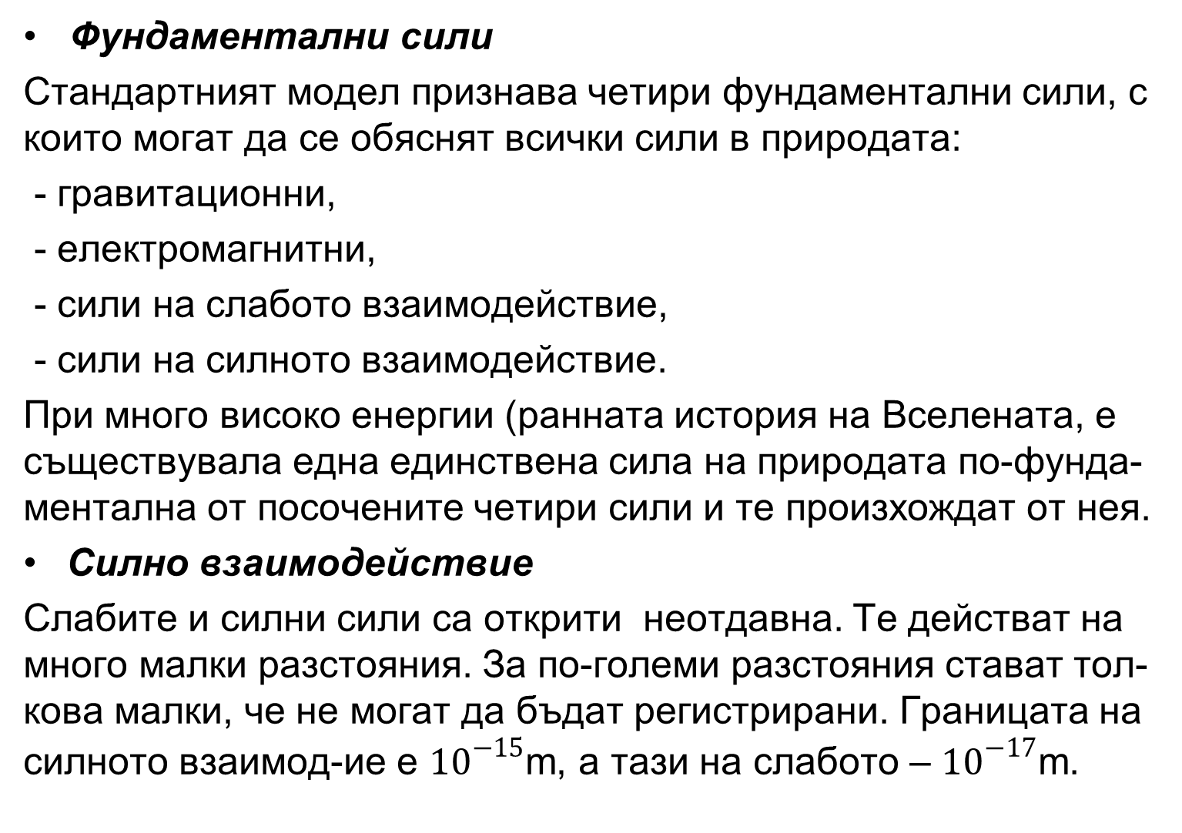
§ 19.4. ЧЕТИРИТЕ ФУНДАМЕНТАЛНИ СИЛИ

Slide 22
§ 19.4. ЧЕТИРИТЕ ФУНДАМЕНТАЛНИ СИЛИ
Кварки и лептони и силното взаимод-ие
Силното взаимод-ие действа само на кварките. М/у лептоните не съществува силно взаимод-ие. Кварките участват в силното вза-имод-ие, но лептоните не участват. Силните сили принуждават кварките да се свързват заедно и да формират други частици. Лептоните (само те) не ги усещат и не формират други частици.
Кварки и свободно състояние
Всички кварки във Вселената са свързани в елементарни части-ци – по 2 или по 3 кварка. Потенциалната енергия между тях на-раства с увеличаване на разстоянието. За да отдалечим един кварк от друг, трябва да приложим безкрайно количество енергия. Все-ки опит да раздалечим един кварк от друг завършва с 2 образува-ния от по 2 кварка – пълна аналогия с пружината (2 края) и с маг-нита (с 2 полюса). Кварките не съществуват в свободно състоя-ние. Това, че никой не е наблюдавал свободен кварк е послужило за създаване на хипотезата за задържане на кварка. Тя се нарича хипотеза на кънфаймента (от англ. confiment: у нас се нарича заточение, а в руската литература – плен).

Slide 23
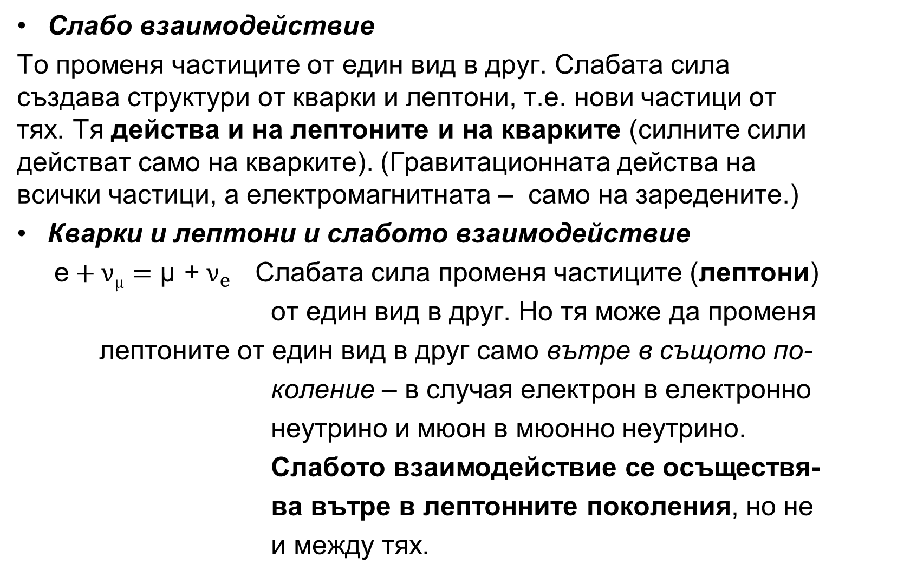
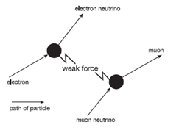
§ 19.4. ЧЕТИРИТЕ ФУНДАМЕНТАЛНИ СИЛИ

Slide 24
§ 19.4. ЧЕТИРИТЕ ФУНДАМЕНТАЛНИ СИЛИ
• С кварките действието на слабата сила е подобно. Както при лептоните слабата сила може да превърне един кварк в друг вътре в поколенията. Но при кварките тя може да действа и м/у поколенията със значително по-малък ефект
Слабото взаимо-
действие:
(а) при лептони;
(б) при кварки.
– слабото взаимод-ие може да превърне фундаменталната частица в друга – но за лептони то действа само вътре в поколенията, а за кварките ‒ преимуществено вътре;
– слабото взаимодействие не може да превърне кварка в лептон и обратно.

Slide 25
§ 19.4. ЧЕТИРИТЕ ФУНДАМЕНТАЛНИ СИЛИ
Да сумираме какви представи за обекти и явления въве-
дохме в този параграф за стандартния модел:
четири фундаментални сили:
(гравитационни, електромагнитни, сили на слабото
взаимодействие, сили на силното взаимодействие),
силно взаимодействие
(кварките участват в силното в-ие, но лептоните не),
слабо взаимодействие
(лептоните и кварките участват в слабото взаимод-ие;
то променя и лептоните и кварките от един вид в друг;
то протича вътре в лептонните поколения; не и м/у тях;
при кварките то действа и м/у поколенията, но трудно).

Slide 26
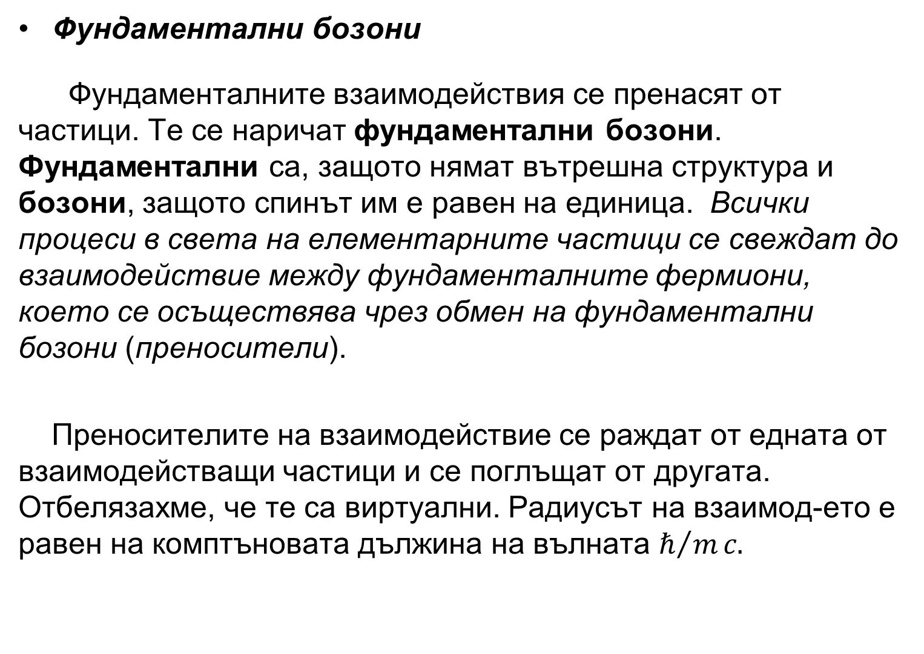
§ 65. ПРЕНОСИТЕЛИ НА ВЗАИМОДЕЙСТВИЕТО
-

Slide 27
§ 19.5. ПРЕНОСИТЕЛИ НА ВЗАИМОДЕЙСТВИЕТО
• Фундаментални взаимодействия и преносители
Преносителят на гравитационното взаимодействие –
гравитонът, не е наблюдаван експериментално.
Преносител на електромагнитното взаимодействие е
безмасовият фотон – квантът на електромагнитното поле
(осигурява взаимодействието между зарядите).
Преносители на слабото взаимод-ие са тежките (m~100
GeV) промеждутъчни бозони и При слабите взаи-
мод-ия се излъчват (поглъщат) промеждутъчните бозони –
те са квантите на полетата на слабото взаимодействие.
Преносители на силното взаимод-ие са глуоните. Това
са квантите на осем глуонни полетата (те осигуряват взаи-
мод-ието между кварките). Глуоните са безмасови частици.

Slide 28
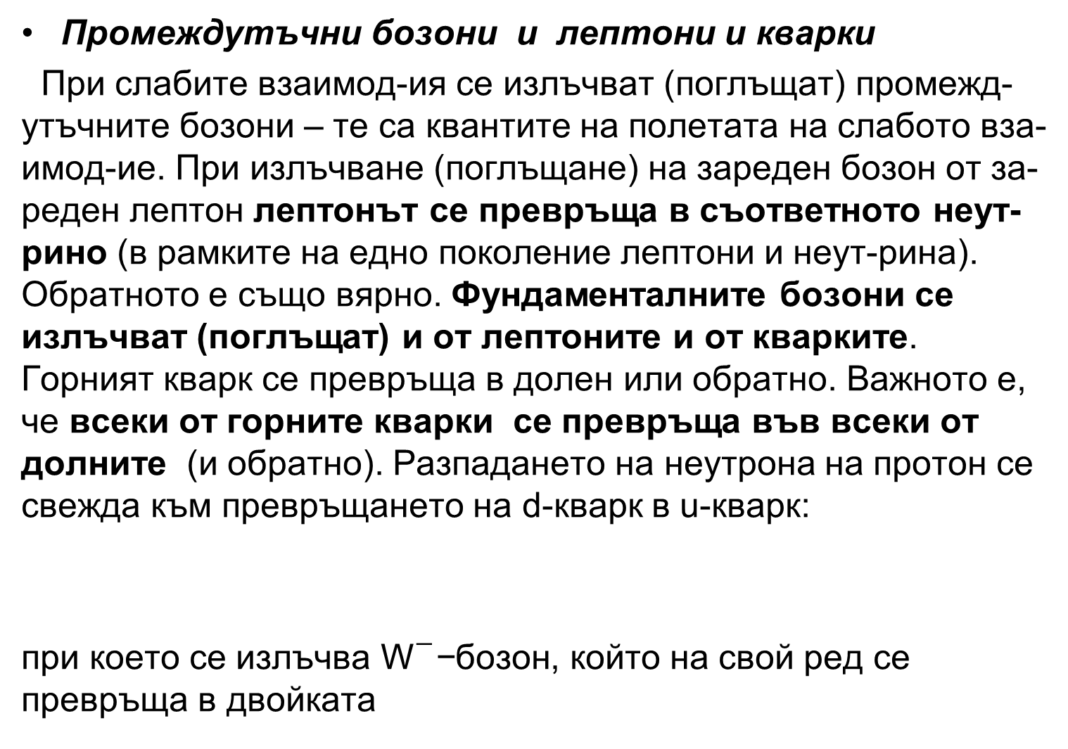
§ 19.5. ПРЕНОСИТЕЛИ НА ВЗАИМОДЕЙСТВИЕТО

Slide 29
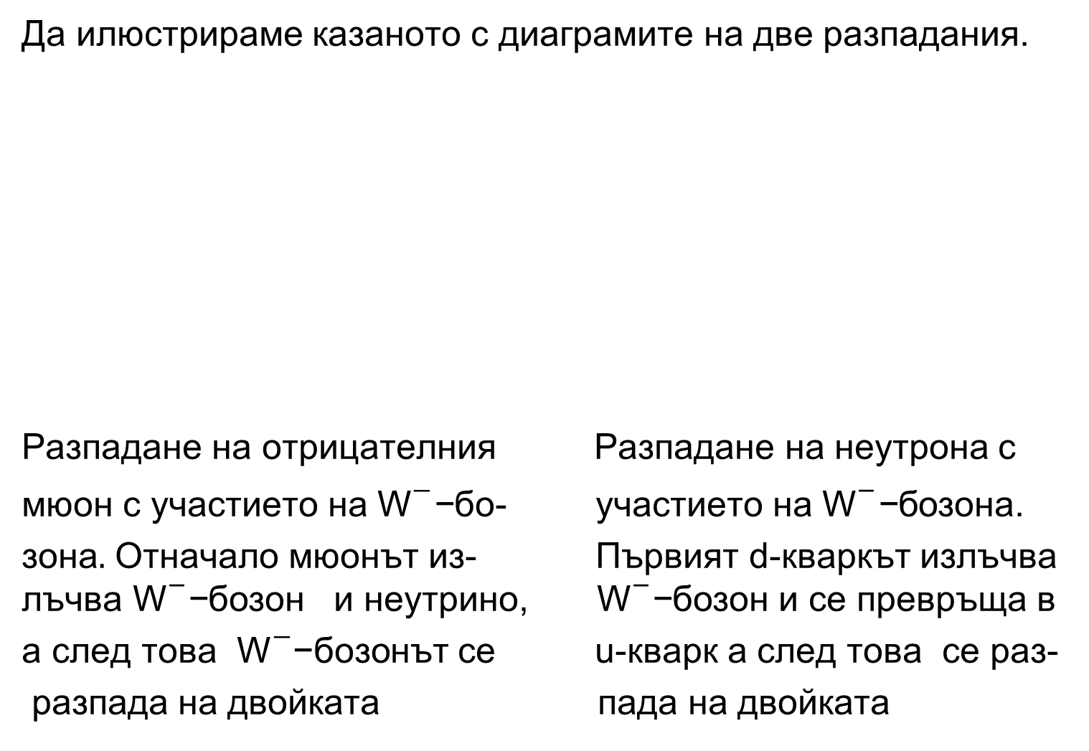
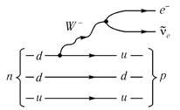

§ 19.5. ПРЕНОСИТЕЛИ НА ВЗАИМОДЕЙСТВИЕТО

Slide 30
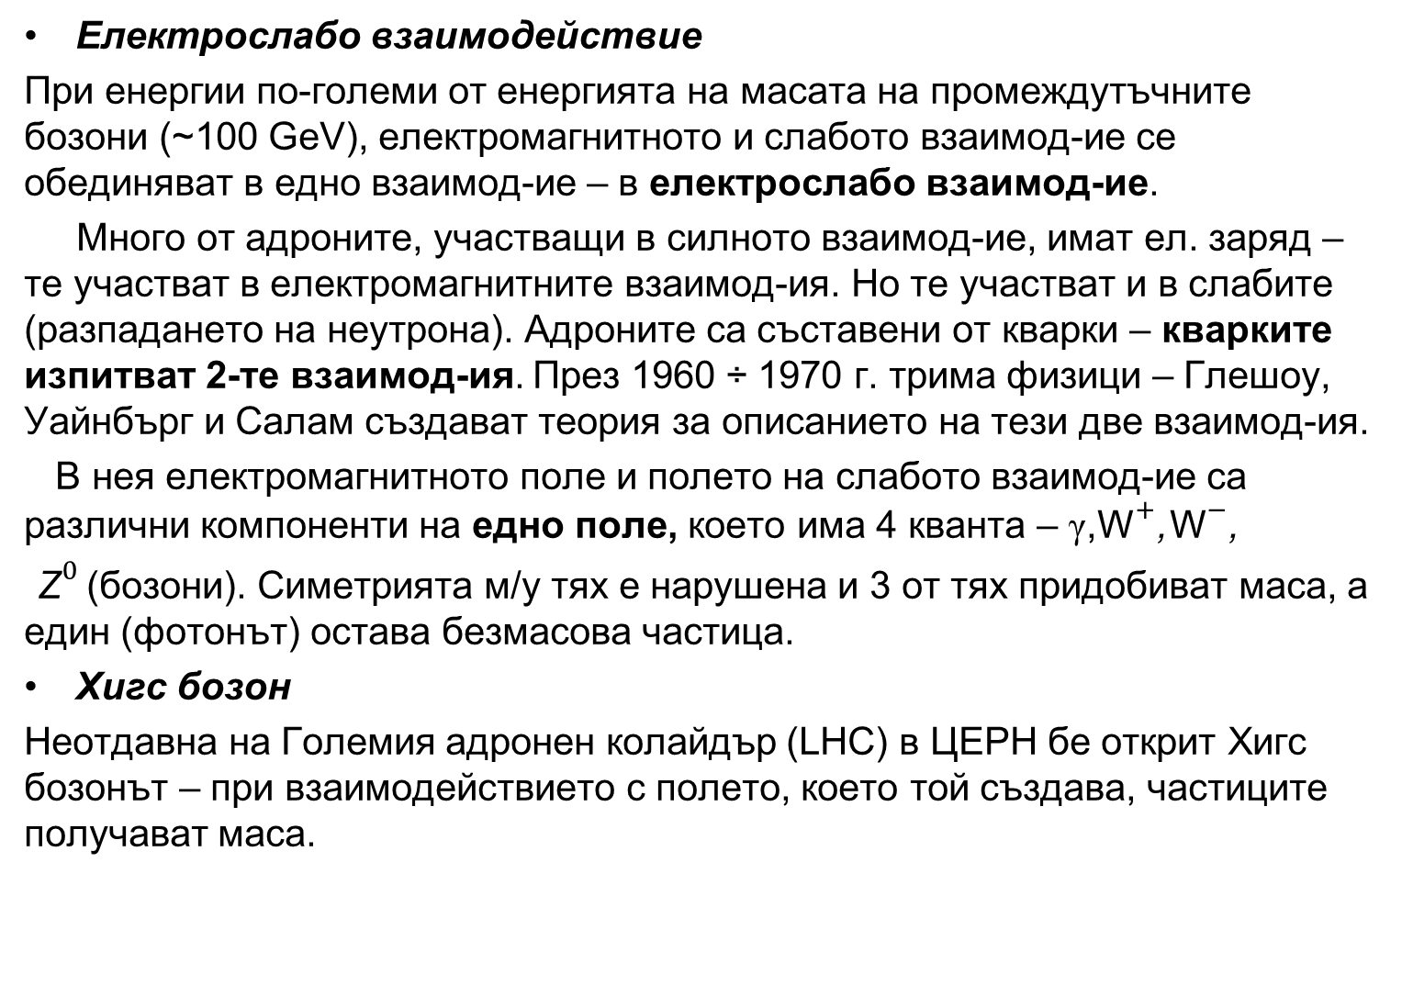
§ 19.5. ПРЕНОСИТЕЛИ НА ВЗАИМОДЕЙСТВИЕТО

Slide 31
§ 19.5. ПРЕНОСИТЕЛИ НА ВЗАИМОДЕЙСТВИЕТО
В квантовата електродинамика и в квантовата теория на полето части-ците-преносители се разглеждат като смущения на съответното поле – фотоните на електромагнитното, гравитоните на гравитационното, промеждутъчните бозони на слабото поле и глуоните на силното, а Хигс бозонът е смущение на Хигс полето (слабото поле има 3 смущения, а електромагнитното само 1 – фотонът). Хигс полето не създава сили, както другите четири полета създават фундаменталните сили, но то взаимо-действа със слабото поле. Именно при това взаимодействие частици-
те обменят с него енергия – резултатът е, че те получават маса. Хигс полето винаги присъства, но не може да се „види“, така че никога не можем да проведем експеримент без него и да наблюдаваме безмасово смущение . Дълго време се предполагаше съществуването на Хигс бозона, но за експеримента бе необходим ускорител (и то колайдър) с много висока енергия – Хигс бозонът е открит при 125 GeV.
При енергии много по-големи от 100 GeV (това е енергетичния еквивалент на масата на тежките промеждутъчни бозони) симетрията се възстановява и четирите кванта на полето са безмасови.

Slide 32
§ 19.5. ПРЕНОСИТЕЛИ НА ВЗАИМОДЕЙСТВИЕТО
Цвят
Електромагнитното и силното взаимод-ие са много интензив-
ни. Това ни кара да си зададем въпроса, дали освен електрич-
ните заряди в субядрения свят няма и други заряди. Нашето
съмнение се усилва, ако разгледаме бариони, състоящи се от 3
еднакви кварки. Например – от 3 sss-кварка, не-
говият спин е Възможно е, ако спиновете на 3-те s-квар-
ка са паралелни, т.е. 3-те кварка са в едно и също състояние,
Което е крещящо нарушение на принципа на Паули.
Различието се описва с допълнително квантово число, което
приема 3 стойности. Тези 3 числа съответстват на други, не
електрични заряди. Тебили наречени цветни заряди, а кв. чис-
ло – цвят с 3 стойности: R (red – червен), G (green – зелен) и B
(blue – син).

Slide 33
§ 19.5. ПРЕНОСИТЕЛИ НА ВЗАИМОДЕЙСТВИЕТО
Цвят и полета
Както електричните заряди са източник на елекромагнитното
поле, така и цветните заряди се явяват източник на глу-
онните полета.
Антикварките притежават съответно цветовете (ан-
тичервен, антизелен, антисин). Като отчетем, че всеки аромат
може да има 3 цвята, е ясно, че съществуват 18 кварка и 18 ан-
тикварка. Счита се, че съвкупността от трите цвята става бяла,
а двойката кварк-антикварк има „скрит“ цвят (например
Всеки глуон (квант на определено глуонно поле) е оцветен,
т.е. той е зареден с цвят и затова участва в силното взаимод-ие
– всички глуони взаимодействат с кварките и помежду си. Съ-
ществуват 8 различни глуона: 6 оцветени и 2 със скрит цвят.

Slide 34
§ 19.5. ПРЕНОСИТЕЛИ НА ВЗАИМОДЕЙСТВИЕТО
Квантова хромодинамика
С изучаването на силното взаимодействие на глуоните с кварките и помежду си (глуоните могат да се излъчват и по-глъщат) се занимава квантовата хромодинамика.
Електромагнитното взаимодействие е резултат от обмяната на фотони. При силните взаимодействия се обменят глуони, които имат цвят – от тук аналогията на названието квантовата хромодинамика с квантовата електродинамика.
Ще отбележим две съществени различия м/у квантовата електродинамика и квантовата хромодинамика:
1. Фотоните са електрически неутрални и не взаимодейс-тват помежду си, а глуоните имат „цветен заряд“ и за това са свързани чрез силното взаимодействие!
2.Има всичко на всичко един електричен заряд, но в квантовата хромодинамика глуоните имат 8 цветни заряда(!).

Slide 35
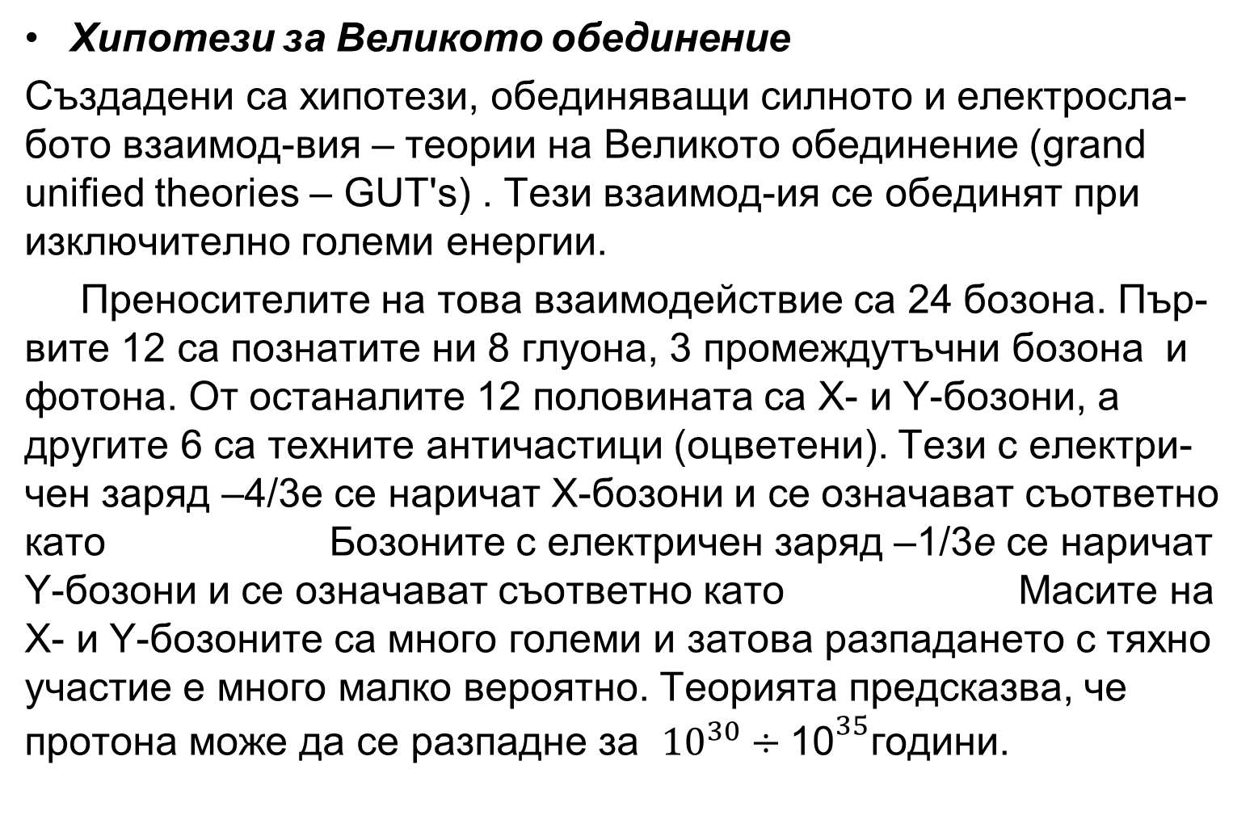
§ 19.5. ПРЕНОСИТЕЛИ НА ВЗАИМОДЕЙСТВИЕТО

Slide 36
§ 19.5. ПРЕНОСИТЕЛИ НА ВЗАИМОДЕЙСТВИЕТО
Стандартен модел (СМ) и теория на всичко
СМ на електрослабото и силното взаимод-ия не може да бъде окончателна теория. Три защо:
В СМ масите на неутрината са 0, но експериментът показва, че макар и малки, те са крайни. В СМ има много свободни параметри, които се уточняват от осреднени експериментални данни. В СМ не се разглежда гравитационната сила, доминираща във Вселената.
Има много опити за теория на всичко (TOE), която обединява 4-те взаимод-ия. Най-обещаваща е теорията на струните с основ-но допускане, че частиците не са точкообразни, а едномерни стру-ни. Различните им осцилации представляват различни частици. Струнните теории (и суперструнните) са високоразмерни. Напри-мер М супер-струнната теория (M от Мембрана, Матрица, Мис-терия или Майка на теориите) има 11 размерности, 7 от които са с толкова малки размери, че не се наблюдават в природата. Може би част от гравитационните сили „изтичат“ в тези 7 размерности, дока-то електрослабите и силните си остават в обикновените 4. М-супер струнната теория е теория на супергравитацията (СУГРА).

Slide 37
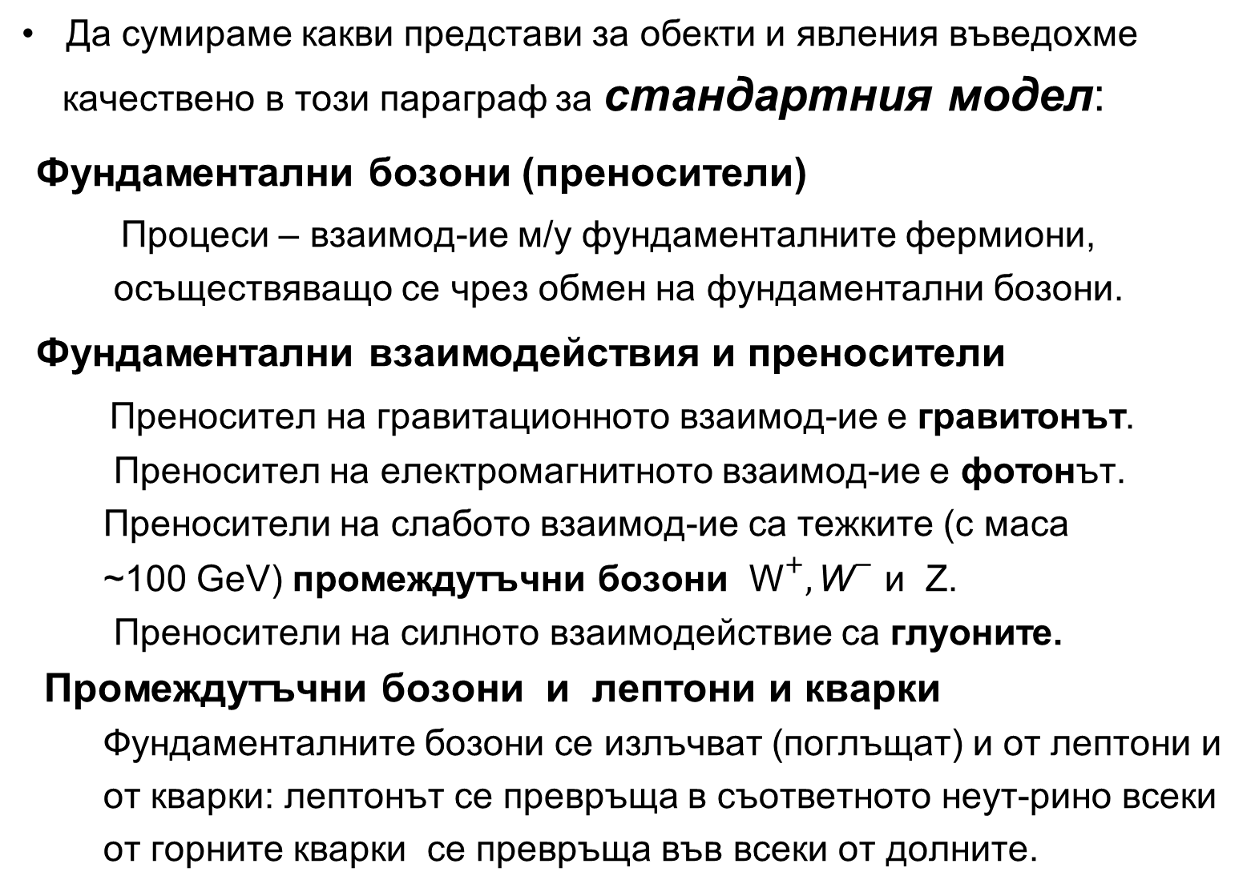
§ 19.5. ПРЕНОСИТЕЛИ НА ВЗАИМОДЕЙСТВИЕТО

Slide 38
§ 19.5. ПРЕНОСИТЕЛИ НА ВЗАИМОДЕЙСТВИЕТО
Електрослабо взаимодействие
При енергии по-големи от енергията на масата на промеждутъчните бозони (~100 GeV), електромагнитното и слабото взаимод-ие се обединяват в едно взаимод-ие – в електрослабо взаимод-ие.
Хигс бозон
Неотдавна бе открит Хигс бозонът – при взаимодействието с полето, което той създава, частиците получават маса.
Цвят
Кварките се описват с 3 квантови числа = на 3 цветни заряди: R (red – червен), G (green – зелен) и B (blue – син).
Квантова хромодинамика
С изучаването на силното взаимодействие на глуоните с кварките и помежду си се занимава квантовата хромодинамика.

